Slide 1

Image Captioning
Bachelor’s Degree Programme in Applied Computer Science and Artificial Intelligence
AI Lab: Computer Vision – Signal Processing – Natural Language Processing
Emiliano Moriconi (moriconi.1944917@studenti.uniroma1.it)
Guido Paluzzi (paluzzi.2053090@studenti.uniroma1.it)
Roberto Sacchetti (sacchetti.2014782@studenti.uniroma1.it)
Marco Mazzillo (mazzillo.2082152@studenti.uniroma1.it)
A.Y. 2025/2026
1

Slide 2


Table of Contents
Context
Problem and Motivation
Related Work and Gap with Respect to the State of the Art
Proposed Solution and Our Contribution
Dataset and Experimental Protocol
Critical Discussion and Limitations
Conclusion and Future Work

Slide 3

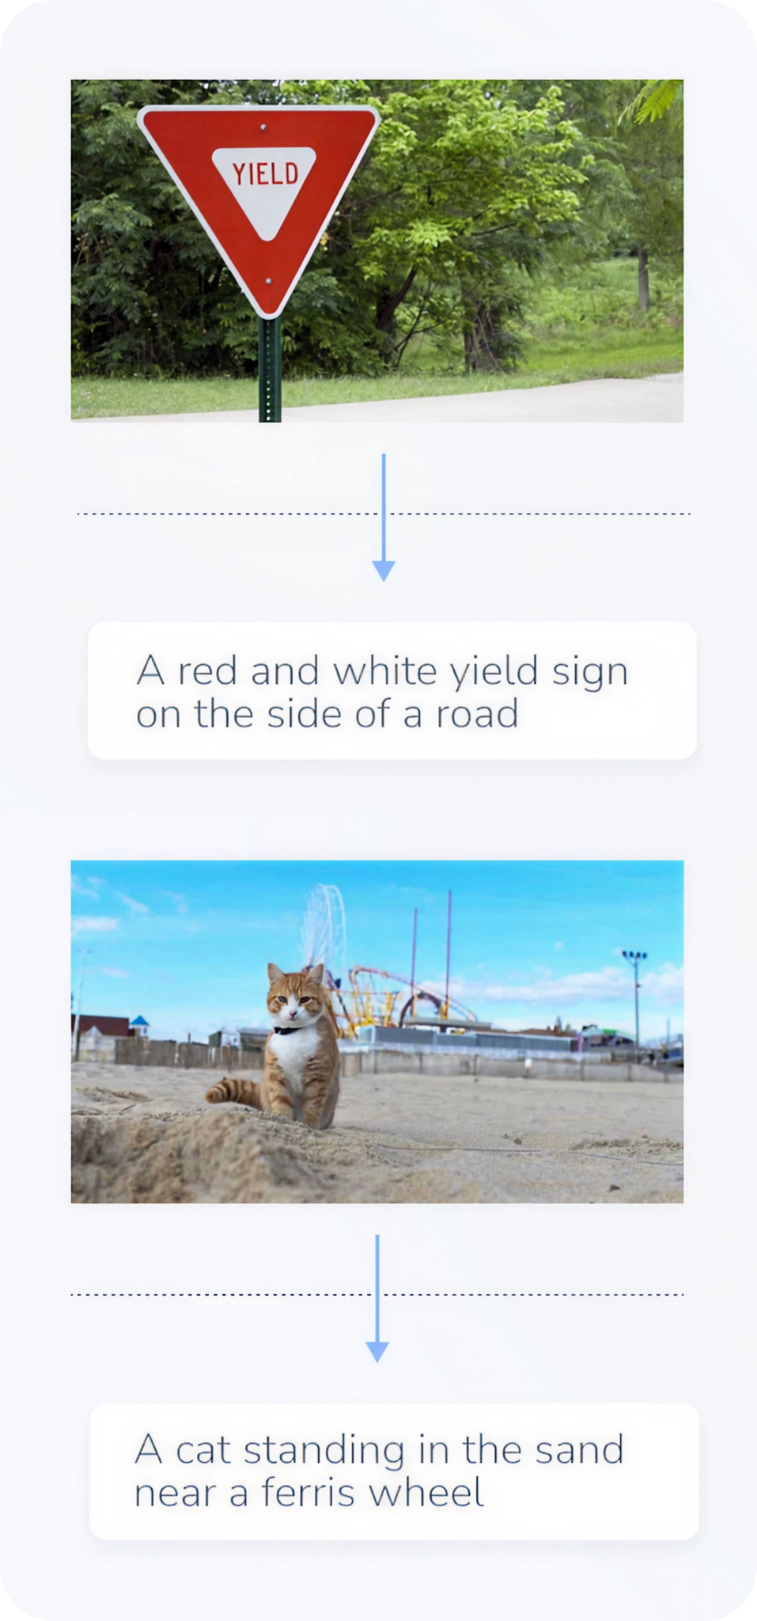
Context ●
Connessione tra Visione e Linguaggio
L'Image Captioning consiste nella generazione automatica di descrizioni di immagini a partire da queste.
Comprensione visiva fine-grained: Identificare oggetti, relazioni spaziali, azioni e contesto d'insieme.
Generazione linguistica naturale: Tradurre l'embedding vettoriale dell'immagine in token testuali fluenti e corretti.
Allineamento degli spazi semantici: Ridurre il "gap" semantico mappando le features visive nello spazio autoregressivo del decoder.
AI Lab: Computer Vision – Signal Processing – Natural Language Processing

Slide 4
Table of Contents
Context
Problem and Motivation
Related Work and Gap with Respect to the State of the Art
Proposed Solution and Our Contribution
Dataset and Experimental Protocol
Critical Discussion and Limitations
Conclusion and Future Work

Slide 5
Problem and Motivation ●
Il problema: Memorizzazione e Overfitting Precoce
Overfitting: I modelli basati su Transformer sono estremamente potenti ma "affamati" di dati. Addestrando la nostra baseline su un dataset ridotto come Flickr8k (6.000 immagini di train), il modello ha semplicemente memorizzato i dati, producendo descrizioni generiche e fallendo nella generalizzazione.
​Obiettivo dello studio: Condurre un'analisi ablativa progressiva e controllata per quantificare il contributo isolato di tre fattori:
L'impatto delle tecniche di regolarizzazione del Training.
Il peso dell'aumento della Scala dei dati (passaggio da Flickr8k a Flickr30k).
Il guadagno fornito dall'allineamento semantico dell'Encoder (ViT vs CLIP).
AI Lab: Computer Vision – Signal Processing – Natural Language Processing

Slide 6
Table of Contents
Context
Problem and Motivation
Related Work and Gap with Respect to the State of the Art
Proposed Solution and Our Contribution
Dataset and Experimental Protocol
Critical Discussion and Limitations
Conclusion and Future Work

Slide 7

Related Work and Gap with Respect to the State of the Art ●○
Stato dell’Arte: Dalle CNN ai Vision-Language Models
Approcci Classici (2015): Paradigma Encoder-Decoder con CNN+LSTM (es. "Show and Tell"). Punteggi BLEU-4 storici intorno a 21-23. Introduzione dell'Attention con "Show, Attend and Tell".
L'Era dei Transformer: Sostituzione delle CNN con Vision Transformer (ViT) e delle LSTM con modelli autoregressivi come GPT-2. Parallelizzazione massiva ma alto rischio di overfitting precoce.
Modelli Vision-Language (2021+): L'avvento di CLIP (OpenAI). Addestrato con obiettivo contrastivo su 400M di coppie dal web, produce feature visive già nativamente allineate alla semantica del linguaggio.
AI Lab: Computer Vision – Signal Processing – Natural Language Processing

Slide 8
Related Work and Gap with Respect to the State of the Art ○●
Il nostro approccio: Modularità e Semplicità Lineare
A differenza di lavori simili (es. ClipCap), non viene utilizzato un mapping network basato su transformer per la proiezione delle feature visive.
Adottiamo un semplice Strato lineare (proiezione dimensionale 1024 -> 768) per collegare l'Encoder visivo al Decoder linguistico (GPT- 2 small in versione standard, senza fine-tuning del prefisso).
Dimostriamo che un’architettura essenziale, riproducibile e basata interamente su componenti open-source è in grado di raggiungere i punti dello stato dell’arte storico (BLEU -4 ~25), procedendo step-by-step.
AI Lab: Computer Vision – Signal Processing – Natural Language Processing

Slide 9
Table of Contents
Context
Problem and Motivation
Related Work and Gap with Respect to the State of the Art
Proposed Solution and Our Contribution
Dataset and Experimental Protocol
Critical Discussion and Limitations
Conclusion and Future Work

Slide 10
Proposed Solution and Our Contribution ●○○
Pipeline Sperimentale: Una Progressione Controllata
Il nostro lavoro non prevede un’unica architettura finale pre-confezionata, ma si sviluppa attraverso una pipeline sperimentale in quattro fasi per isolare i miglioramenti.
Fase 1: Setup della Baseline (ViT-Base + GPT-2 su Flickr8k).
Fase 2: Regolarizzazione profonda del Training (Best Practice).
Fase 3: Scale-up dei dati (Moltiplicazione x4 del volume dati con Flickr30k).
Fase 4: Sostituzione dell’Encoder (Upgrade semantico da ViT a CLIP-Large).
AI Lab: Computer Vision – Signal Processing – Natural Language Processing

Slide 11
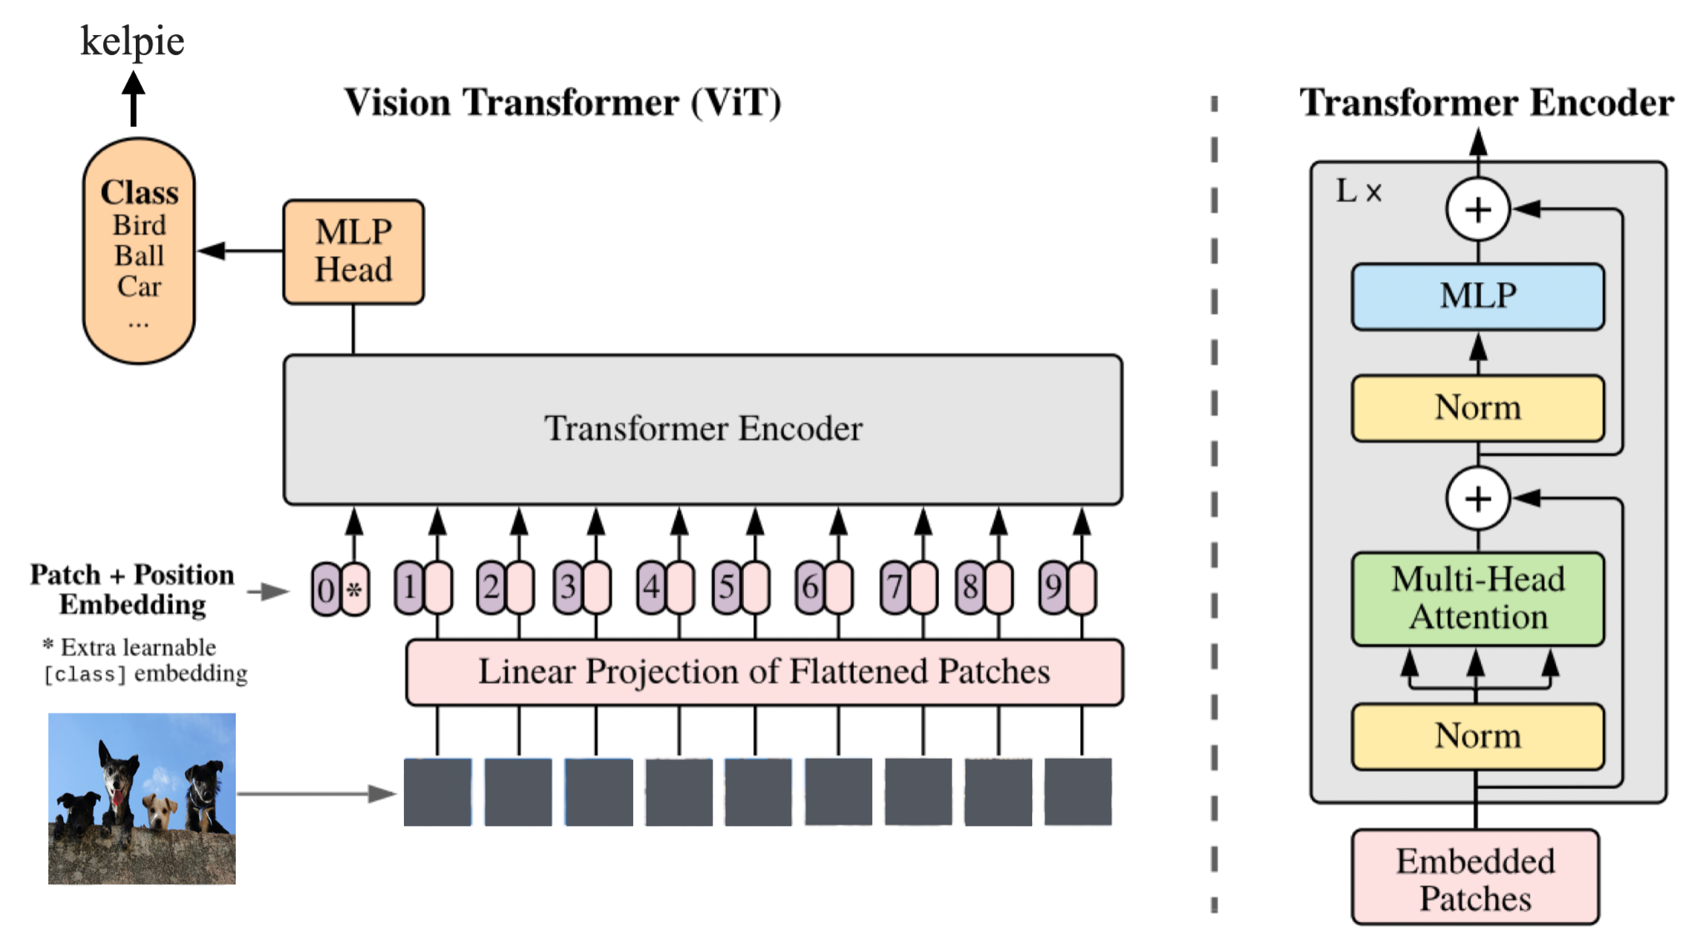
Proposed Solution and Our Contribution ○●○
L'Architettura VisionEncoderDecoder
Il Modello a Trasformatori
Abbandonando le architetture classiche (CNN+RNN), il progetto si basa su un'architettura interamente Transformer-based implementato sfruttando il framework di Hugging Face.
Encoder: Analizza l'immagine estraendo rappresentazioni spaziali (patch).
Decoder: Genera il testo in modo autoregressivo.
Cross-Attention: Il ponte vitale. Permette al modello linguistico di "focalizzarsi" su specifiche aree visive mentre predice ogni singola parola.
AI Lab: Computer Vision – Signal Processing – Natural Language Processing

Slide 12
Proposed Solution and Our Contribution ○○●
Upgrade dell’Encoder: L’Allineamento Semantico di CLIP
Il superamento del ViT standard: Sostituzione di ViT-base (addestrato su ImageNet per la sola classificazione) con CLIP ViT-L/14 (addestrato su 400M di coppia immagine-testo con Contrastive Learning) per ottenere feature native allineate al linguaggio.
Sfida Ingegneristica risolta: Il disallineamento matriciale tra i due modelli (CLIP output 1024 vs GPT-2 input 768) è stato risolto implementando un Layer di Proiezione Lineare intermedio.
Capacità semantiche superiori: Il modello finale scala a ben 456.8 Milioni di parametri, sfruttando la vasta conoscenza cross-domain di CLIP per migliorare la comprensione profonda delle scene visive.
AI Lab: Computer Vision – Signal Processing – Natural Language Processing

Slide 13
Table of Contents
Context
Problem and Motivation
Related Work and Gap with Respect to the State of the Art
Proposed Solution and Our Contribution
Dataset and Experimental Protocol
Critical Discussion and Limitations
Conclusion and Future Work

Slide 14
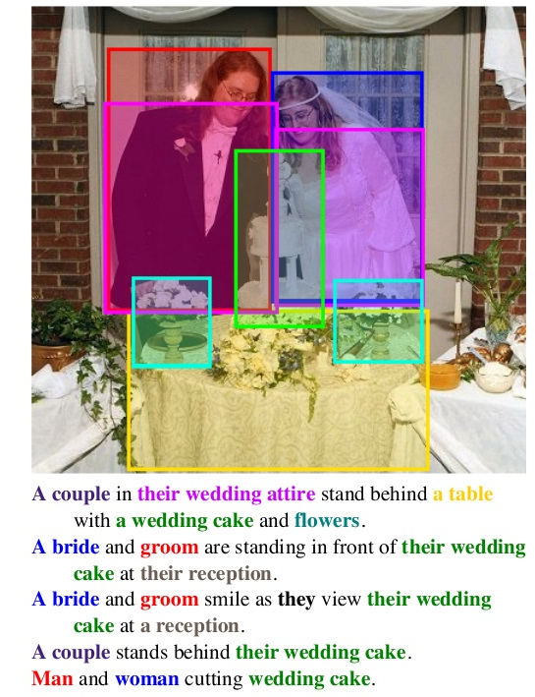
Dataset and Experimental Protocol ●○○
Dataset e Setup Sperimentale
Hardware & Ottimizzazione: Training condotto su GPU NVIDIA RTX 5070 (12 GB VRAM) sfruttando la mixed precision (bf16) e l’Automatic Mixed Precision (AMP) per massimizzare l’efficienza.
Fase 1 (Flickr8k): Dataset iniziale di ~8.000 immagini utilizzato come benchmark di valutazione fisso (cross-distribution) per confrontare rigorosamente i progressi di tutti gli esperimenti.
Fase 2 (Flickr30k): Dataset massiccio di ~31.000 (~140.000 captions) utilizzato come training set nelle settimane 2 e 3 per abbattere la memorizzazione e testare reali capacità di astrazione.
AI Lab: Computer Vision – Signal Processing – Natural Language Processing

Slide 15
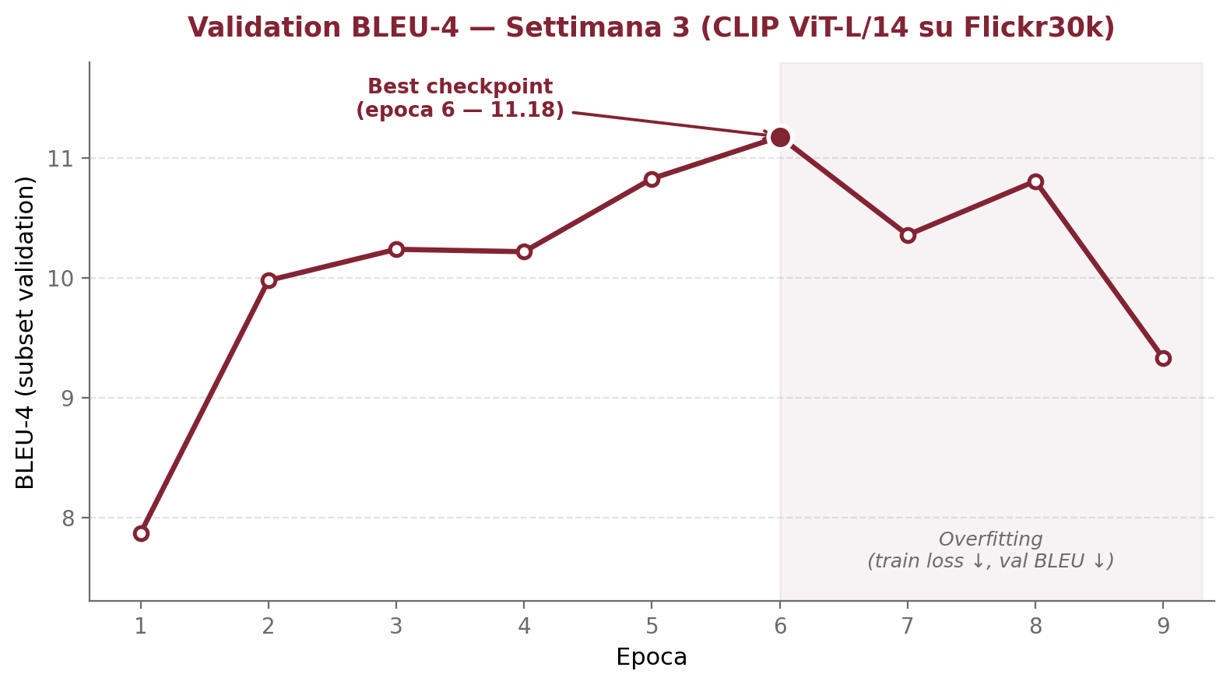
Dataset and Experimental Protocol ○●○
Regolarizzazione del Training: Combattere l’Overfitting
Data Augmentation: Random Flip, Color Jitter e ritagli casuali applicati solo al training set per forzare l’apprendimento di feature robuste ed invarianti (es. la posizione dei pixel).
Scheduler Dinamico: Learning rate gestito con Cosine Annealing e Warmup iniziale per evitare sbalzi nei gradienti (vitale per la cross-attention non ancora addestrata).
Ottimizzazione della Loss: Adozione del Label Smoothing (0.1) per mitigare l’overconfidence del modello.
Metric-driven Stopping: Early Stopping monitorato direttamente sulla metrica BLEU-4 di validazione
AI Lab: Computer Vision – Signal Processing – Natural Language Processing

Slide 16
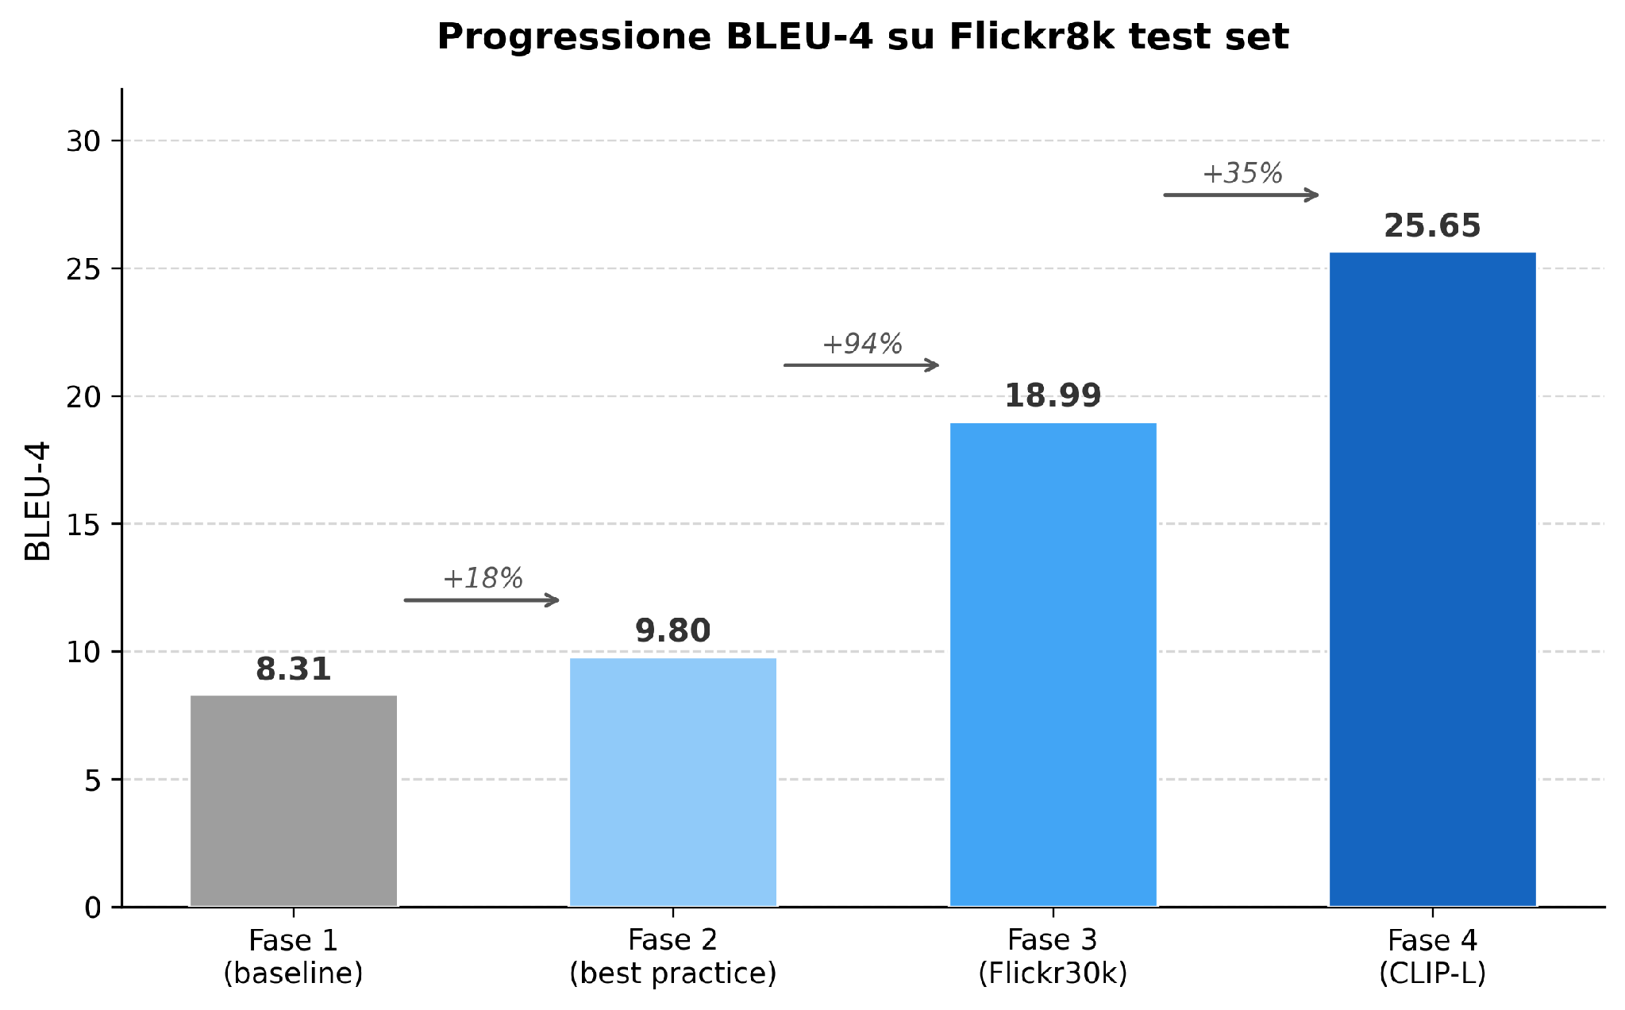
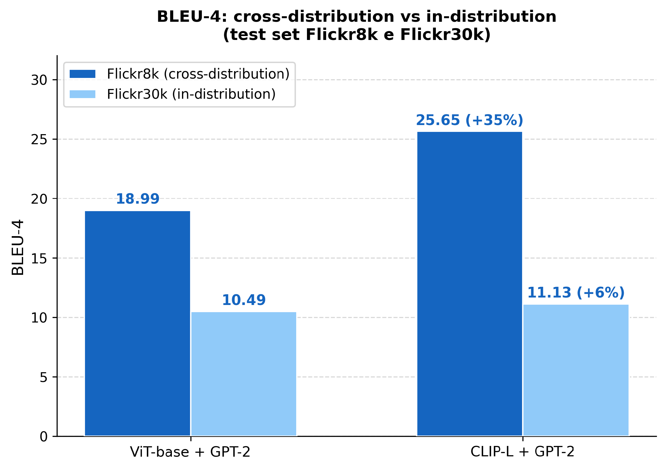
Dataset and Experimental Protocol ○○●
Valutazione e Risultati Quantitativi
Fase di Inferenza: Ottimizzazione della generazione testuale sostituendo la banale greedy search con una Beam Search (width = 4), per esplorare percorsi probabilistici multipli e paralleli.
Penalità e Valutazione: Parametro no_repeat_ngram_size = 3 per evitare i noti loop generativi di GPT-2. Valutazione condotta rigorosamente tramite libreria accademica sacrebleu calcolando la metrica a livello corpus.
AI Lab: Computer Vision – Signal Processing – Natural Language Processing

Slide 17
Table of Contents
Context
Problem and Motivation
Related Work and Gap with Respect to the State of the Art
Proposed Solution and Our Contribution
Dataset and Experimental Protocol
Critical Discussion and Limitations
Conclusion and Future Work

Slide 18
Critical Discussion and Limitations ●
Discussione: Dati vs Architettura
Dominanza dei Dati (+94%): Il contributo di gran lunga maggiore alle prestazioni proviene dall’aumento del dataset (passaggio a Flickr30k). In regimi di dati medio-piccoli, la quantità dei dati vince sulle modifiche architetturali.
Asimmetria di CLIP-L (+35%): Il vero vantaggio dell’encoder CLIP risiede nella generalizzazione cross-domain (+35% sul test set Flickr8k) grazie alle sue feature multimodali pre-allineate, più che nella mera capacità di adattamento in-distribution (+6% su Flickr30k).
Limitazioni: GPT-2 small è un modello relativamente limitato per gli standard attuali e non ha subito un fine-tuning del prefisso. Inoltre, la metrica BLEU-4 penalizza le parafrasi corrette e non cattura a pieno l’effettiva fluidità e la qualità semantica delle descrizioni.
AI Lab: Computer Vision – Signal Processing – Natural Language Processing

Slide 19
Table of Contents
Context
Problem and Motivation
Related Work and Gap with Respect to the State of the Art
Proposed Solution and Our Contribution
Dataset and Experimental Protocol
Critical Discussion and Limitations
Conclusion and Future Work

Slide 20

Conclusion and Future Work ●
Conclusioni e Sviluppi Futuri
Conclusioni: Lo studio ablativo ha portato a un miglioramento complessivo del +209% rispetto alla baseline (BLEU-4 finale: 25.65).
Il sistema genera didascalie estremamente precise (es. "A dog runs through the tall green grass on a sunny day"), in linea con la fascia alta dello stato dell'arte storico pre-LLM.
Oltre GPT-2 (Verso i VLM): La frontiera attuale e futura prevede la sostituzione
di GPT-2 con LLM di nuova generazione (es. Mistral o LLaMA 3) interfacciati tramite adattatori leggeri (LoRA).
Unfreezing Profondo: Avendo a disposizione cluster hardware superiori, il prossimo step sarà il Full Fine-Tuning dei pesi interni di CLIP-Large (attualmente congelato per limiti di VRAM) ed estendere il training a dataset colossali come MS-COCO.
AI Lab: Computer Vision – Signal Processing – Natural Language Processing

Slide 21

THANK YOU FOR LISTENING!
ANY QUESTIONS?

